Slide 1
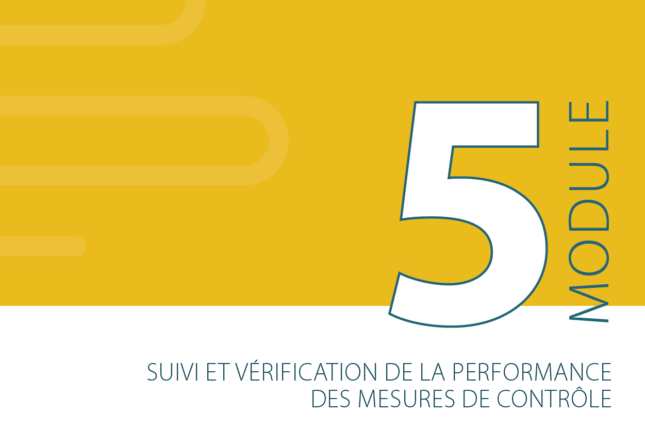
Manuel de PGSSA
Pages 81 à 89
MODULE 5 :
SUIVI ET ÉVALUATION DE LA PERFORMANCE DES MESURES DE CONTRÔLE

Slide 2
Pourquoi suivre et évaluer la performance ?
Les systèmes d’assainissement sont dynamiques – ils connaissent des changements sur le court et le long terme.
Même les systèmes les mieux conçus peuvent subir des dysfonctionnements – ceux-ci entraînent un risque inacceptable pour la santé publique et une perte de confiance dans les services ou les produits.
Il est nécessaire de pouvoir garantir le fonctionnement adéquat de l’ensemble du système.
MODULE 5 :
SUIVI ET ÉVALUATION DE LA PERFORMANCE DES MESURES DE CONTRÔLE

Slide 3
Le module 5 vise à répondre à la question suivante :
« Le système fonctionne-t-il comme prévu ? »
MODULE 5 :
SUIVI ET ÉVALUATION DE LA PERFORMANCE DES MESURES DE CONTRÔLE

Slide 4
5.1. Définition et mise en œuvre du suivi opérationnel
5.2. Vérification des performances du système
5.3. Audit du système
Plan de suivi opérationnel
Plan de suivi de la vérification
SUIVI ET ÉVALUATION DE LA PERFORMANCE DES MESURES DE CONTRÔLE

Slide 5
Danger, évèmement dangereux, effet, risque,… !?
Evènement dangereux
Danger(s)
Effets sur la santé
Probabilité
Gravité
Risque
Mesures
de contrôle
Suivi opérationnel
Quelle est l’efficacité des mesures de contrôle ?
Plan de suivi de la vérification
Le système répond-il aux critères de performance souhaités ?
MODULE 5 :
SUIVI ET ÉVALUATION DE LA PERFORMANCE DES MESURES DE CONTRÔLE

Slide 6
Fournir des informations simples et rapides sur le degré d’efficacité du système, de sorte à pouvoir apporter rapidement les corrections nécessaires.
Suivi opérationnel
Cette étape vise à guider les décisions en matière de gestion :
Le suivi s’effectue de manière fréquente et régulière.
Il existe de nombreux points de suivi tout au long de la chaîne d’assainissement.
Il implique la réalisation d’analyses et d’observations superficielles.
Il permet une gestion anticipée des risques.
Il est assuré par les prestataires de services.
Manuel de PGSSA
Page 83

Slide 7
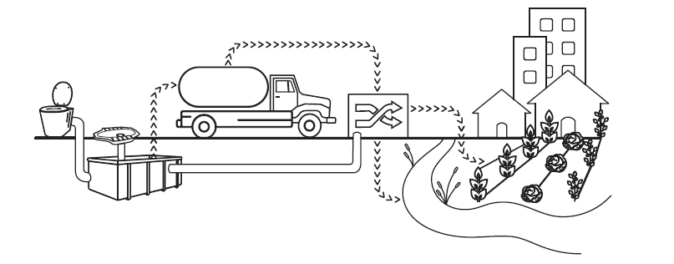
Collecte et utilisation des données de suivi opérationnel :
Simples mesures et observations
Prélèvements et analyses

Slide 8
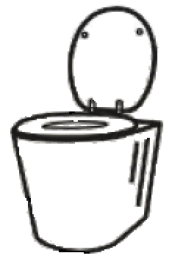
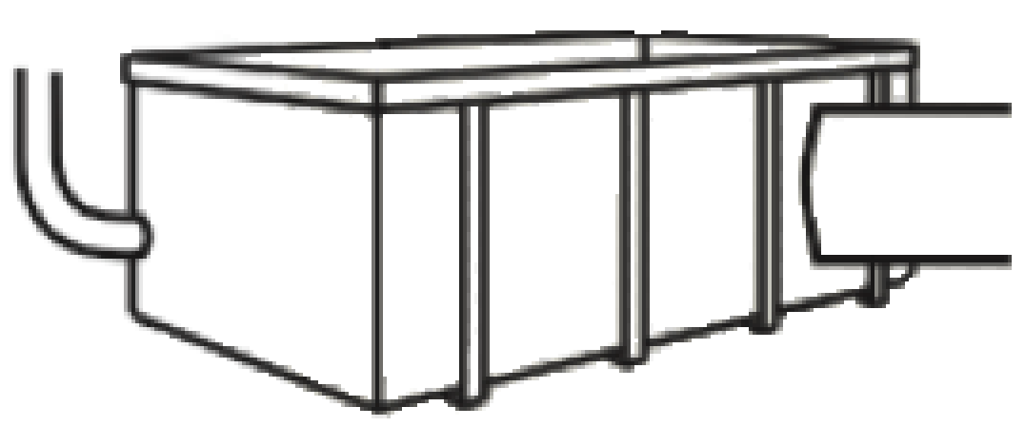
Manuel de PGSSA
Note d’orientation
5.1, page 83
Lignes directrices de l’OMS
Section 4.6.2,
Page 70
Paramètres de suivi possibles pour chaque étape de la chaîne d’assainissement :
Toilettes
Confinement-stockage/traitement
Disponibilité, accessibilité et respect de l’intimité
Propreté
État de la dalle de couverture
Débordements visibles/signalés
Inspection des logements et des bâtiments
À l’occasion d’enquêtes périodiques/régulières ou d’un recensement national
Inspection des logements et des bâtiments
À l’occasion d’enquêtes périodiques/régulières ou d’un recensement national

Slide 9
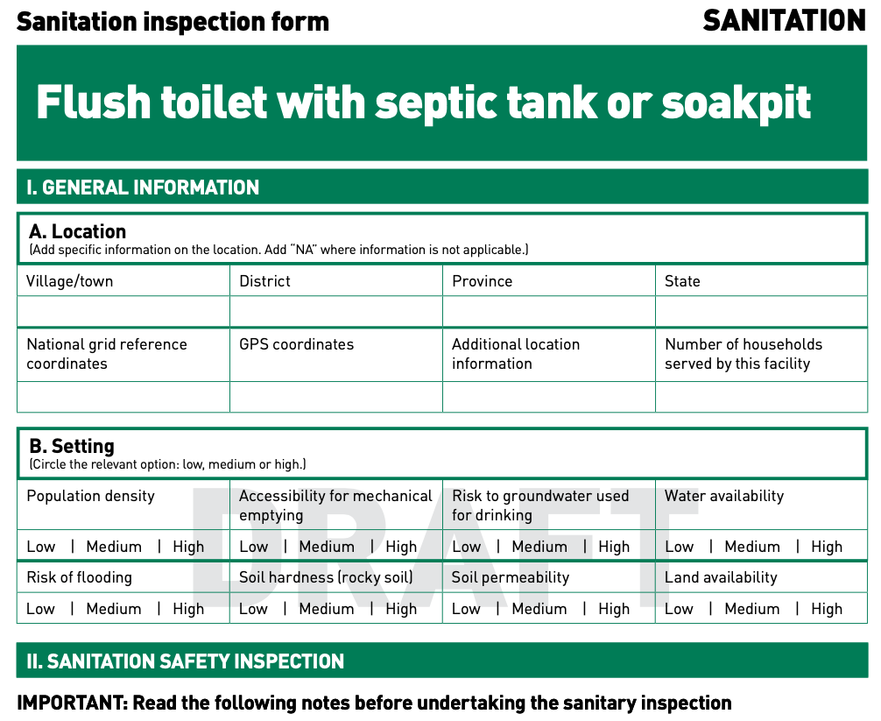
Formulaires d’inspection sanitaire de l’OMS
Il s’agit de listes de contrôle standardisées détaillant les observations à réaliser. Elles sont adaptables et utilisables par les parties prenantes pour évaluer les facteurs de risque au sein ou aux alentours des infrastructures d’assainissement.

Slide 10
Manuel de PGSSA
Note d’orientation
5.1, page 83
Lignes directrices de l’OMS
Section 4.6.2,
page 70
Paramètres de suivi possibles pour chaque étape de la chaîne d’assainissement :
Transport
Traitement
Port d’EPI par les travailleurs de l’assainissement
Itinéraires prédéfinis
Propreté des collecteurs
Débit
Temps de séjour
Températures de compostage
Données collectées auprès des consommateurs, des opérateurs d’assainissement formels et informels et, dans certains cas, des autorités d’agrément ou organismes de réglementation.
Données recueillies auprès des opérateurs et vérifiées par des prélèvements occasionnels et des analyses en laboratoire indépendantes.

Slide 11
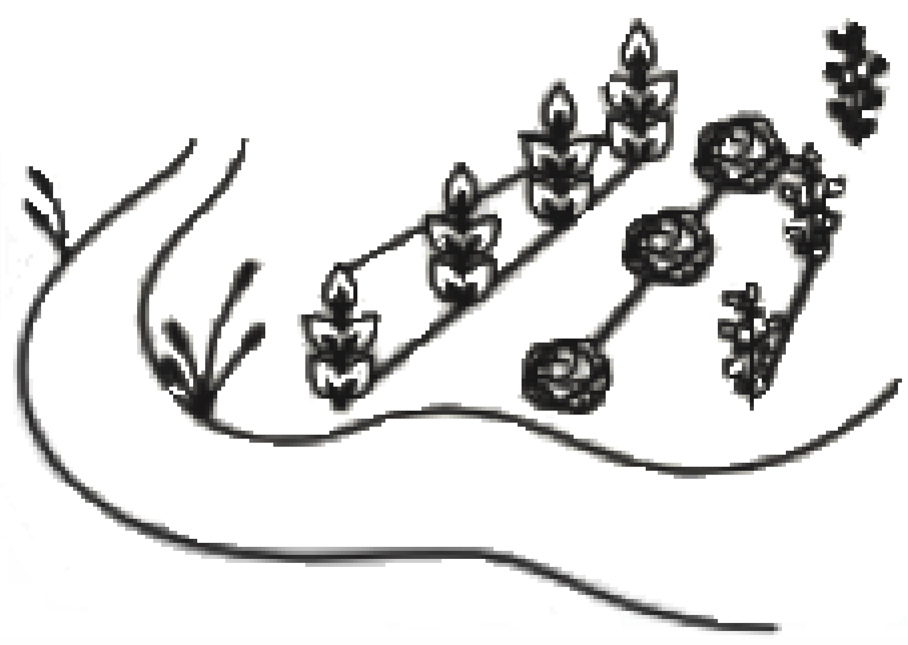
Manuel de PGSSA
Note d’orientation
5.3, page 86
Paramètres de suivi possibles pour chaque étape de la chaîne d’assainissement :
Utilisation finale/Elimination
Application correcte et méthode d’irrigation adaptée
Durée des périodes de dépérissement des agents pathogènes
Visites d’exploitations agricoles de la zone
Régulièrement, dans le cadre d’enquêtes périodiques

Slide 12
CONSEILS
Rappel
Il n’est pas toujours possible d’assurer le suivi opérationnel de l’intégralité des mesures de contrôle.
Il convient donc de sélectionner celles qui doivent faire l’objet d’un suivi prioritaire (en fonction des résultats de l’évaluation des risques).
La définition de limites critiques peut aider à décider de l’acceptabilité d’une situation :
Il s’agit généralement de limites quantitatives ayant trait à un paramètre donné.
Des limites qualitatives peuvent s’avérer appropriées (par exemple, « toutes les odeurs sont acceptables » ou « les mouches ne constituent pas une nuisance »).

Slide 13
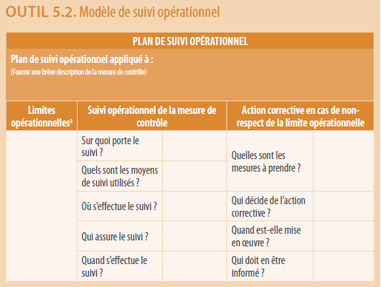
Manuel de PGSSA
Outil 5.2
Page 84
Suggestion de présentation du plan de suivi opérationnel

Slide 14
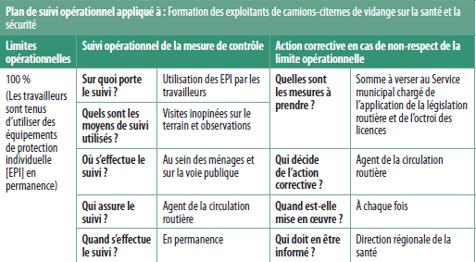
Example pratique:
NEWTOWN

Slide 15
Manuel de PGSSA
Page 86
Vérifier de manière régulière si le système répond aux critères de performance souhaités.
Vérification
Cette étape vise à s’assurer de l’efficacité des mesures de contrôle existantes :
La vérification s’effectue de manière périodique.
Les points de vérifications sont peu nombreux et principalement situés à la fin de la chaîne d’assainissement (qualité des effluents).
Elle implique la conduite d’analyses plus approfondies (p. ex., E. coli et œufs d’helminthes).
Elle permet de vérifier le bon fonctionnement du système.
Elle est assurée par l’opérateur d’assainissement ou les organismes de surveillance.

Slide 16
Manuel de PGSSA
Note d’orientation
5.2, page 86
Exemples de points de vérification courants
Toilettes
Utilisation de toilettes (recul de la défécation à l’air libre)
Confinement-stockage/traitement
Concentration d’agents pathogènes dans les eaux souterraines
Transport
Quantité de boues fécales transférées vers le système de traitement
Traitement
Analyse microbiologique des effluents (p. ex., recherche d’E. coli et d’œufs d’helminthes)
Analyse microbiologique des cultures, des produits halieutiques et des eaux à la sortie du système et aux différents points d’exposition (p. ex., recherche d’E. coli et d’œufs d’helminthes)
Utilisation finale/élimination

Slide 17
Manuel de PGSSA
Page 88
ÉTAPE 5.3.
Audit du système
Fournir en toute indépendance des preuves supplémentaires des performances du système et de la qualité de la PGSSA.
Les audits :
Peuvent ne pas être viables dans les étapes initiales de la mise en œuvre de la PGSSA ;
Permettent de vérifier la qualité et l’efficacité de la mise en œuvre de la PGSSA ;
Garantissent que la PGSSA continue d’avoir des conséquences positives en matière de santé ;
Peuvent être effectués par des auditeurs internes, des organismes réglementaires ou des auditeurs indépendants ;
Doivent démontrer que le plan de gestion de la sécurité sanitaire de l’assainissement a été bien conçu, qu’il est mis en œuvre correctement et qu’il est efficace.

Slide 18
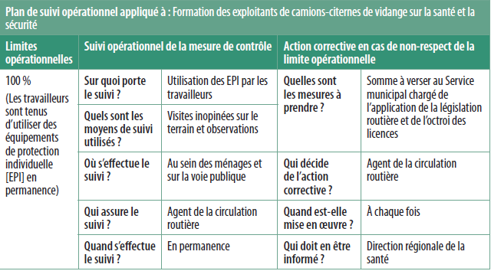
Example pratique:
NEWTOWN

Slide 19
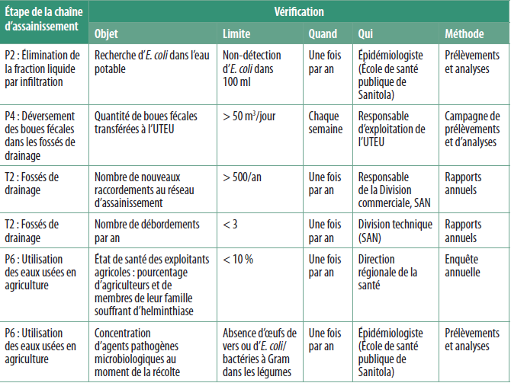
Example pratique:
NEWTOWN

Slide 20
TRAVAIL EN GROUPE
Application du module 5 à votre PGSSA
Consultez les instructions de la feuille d’exercices en groupe du module 5.
Avec votre groupe :
Préparez un plan de suivi opérationnel pour les 3 mesures retenues.
Préparez un plan de vérification pour les 3 mesures retenues.

Slide 21
MODULE 5 :
SUIVI ET ÉVALUATION DE LA PERFORMANCE DES MESURES DE CONTRÔLE

